Slide 1
第6章 软件项目管理
对应教材项目策划、项目跟踪、风险管理等章节内容
Notes:
软件项目估算是一个专门的学科，我们在本章中主要是对常用的估算技术及方法进行简单介绍。

Slide 2
第6章 软件项目管理
简介
软件估算简介
项目策划
项目跟踪与控制
风险管理
结项

Slide 3
什么叫项目？
项目是一件事情、一项独一无二的任务，也可以理解为是在一定的时间和一定的预算内所要达到的预期目的。每一个项目都是唯一的、不可重复的，具有不可确定性、资源成本的约束性等特点。
特征：
明确的目标
独特的性质
资源成本的约束性
实施的一次性
项目的确定性，必须有确定的终点
特定的委托人，以客户为中心
结果的不可逆转性
风险性
创新性

Slide 4
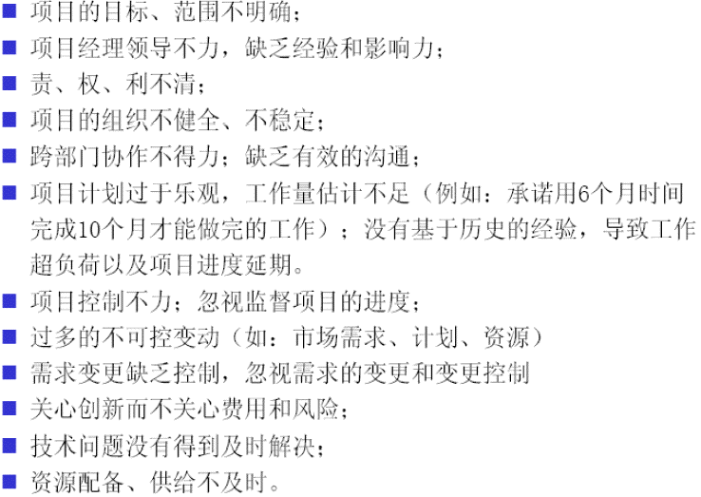
影响项目失败的12个因素

Slide 5
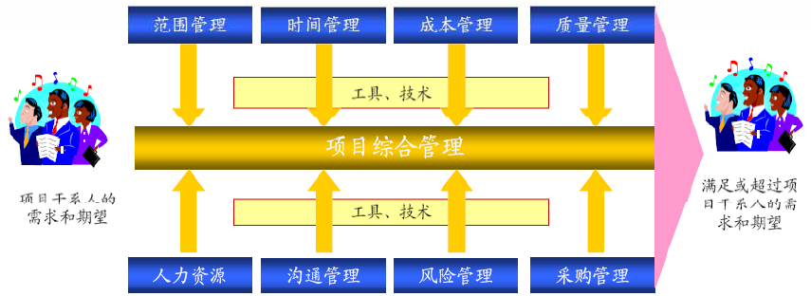
项目知识体系（PMBOK）

Slide 6
第6章 软件项目管理
简介
软件估算简介
项目策划
项目跟踪与控制
风险管理
结项

Slide 7
什么是软件估算
软件估算是指根据软件的开发内容、开发工具、开发人员等因素对需求调研、程序设计、编码、测试等整个开发过程所花费的时间及工作量做的预测。
考虑点
将估算拖延到项目的最后阶段——肯定最准但没意义
基于已完成的类似的项目进行估算
使用简单的“分解技术”来进行项目成本及工作量的估算
使用一个或多个经验模型进行软件成本及工作量的估算
Notes:
软件估算已成为软件工程经济学（Software Engineering Economics）的重要组成部分。估算不足与估算过多对企业都会产生影响，当估算过多的时候，肯定会使企业的整体成本增加；那么估算不足的时候，产生的问题更严重。

Slide 8
估算不足结果图

Slide 9
如何保证估算的准确性？
将估算拖延到项目的最后阶段，虽然是越往后估算，与实际值差距就越小，但是这在实际软件开发过程中是不可能的；
基于已完成的类似的项目进行估算，这需要项目组所在的机构资产库里有类似的项目数据；
使用简单的“分解技术”来进行项目成本及工作量的估算，采用自顶至下或自底至上的方法对整个项目进行分解，再进行估算；
使用一个或多个估算模型或方法进行软件成本及工作量的估算，综合应用多种估算方法，这是在软件开发过程中比较行之有效的操作方法。
Notes:
一个良好的软件项目计划的建立，必须估算准备开发的软件项目的任务大小（即规模）、资源情况、投入成本、限制因素等，保证对这些内容进行充分的估算。最后，根据估算，才能制定出合理的项目开发计划。为了保证估算的准确性，我们可以考虑如下几点：

Slide 10
软件估算的内容
软件工作产品的规模估算；
软件项目的工作量估算；
软件项目的成本估算；
软件项目的进度估算；
项目所需要的人员、计算机、工具、设备等资源估算

Slide 11
影响估算准确性的因素
适当地估算待建造产品规模的能力；
把规模估算转换成人的工作量、时间及成本的能力；
项目计划反映软件项目组能力的程度；
产品需求的稳定性及支持软件工程的工作环境

Slide 12
软件项目估算方法
估算方法
- 常用的估算方法：Delphi、PERT
- 工作量估算模型：COCOMOII
- 基于类比的估算：借鉴历史项目数据
- 规模估算方法：LOC（代码行）、FPA（功能点）、UCP（用例点）
有人认为，如果一个模型的75%预计值与实际值只有25%的误差，那么这个模型就是可以接受的（Fenton，1997）。

Slide 13


Delphi估算简介
Delphi估算流程
［估算开始］
●
组建专家组
计算均值(AVG)
主持人
系统介绍
取最大值(MX)，最小值（MN)
PM
系统分解
计算估计偏差(V)
V=max {abs (AVG-MX)/AVG,
Abs (A-MN)/AVG}
设定额定偏差(S)
［ V < = S ］
◎
［ V > S ］
［记录估计结果，估算结束］
提交估计结果
估计偏差讨论
专家组

Slide 14
PERT法简介
PERT，计划评估评审技术
针对每个任务单元的工期（E），有三种估计：
1.乐观值（O）
2.可能值（M）
3.悲观值（P）
E=(O+4M+P)/6

Slide 15
Delphi与PERT比较分析
 | Delphi | PERT
准确度 | 受个体意志影响小，有利于独立思考和逐步明确。估计结果较准确。 | 受人为因素影响大，准确度稍差。
可操作性 | 工作量投入较高，估算时间较长。 | 容易操作和理解，用时较短。
适合项目 | 适用于项目启动阶段初步估算。 | 适用于工期紧迫或项目中后期的重新估算。

Slide 16
FPA法简介
FPA：功能点分析1979年由IBM的Alan Albrecht首创。1986年由Capers Jones正式提出。现由IFPUG维护该标准。
FPA适用于软件项目或软件应用
三种类型的软件项目：
1.开发项目（Development）
2.增强项目（Enhancement）
3.维护项目（Maintenance）
三种类型的估算方法：
1.开发类型（Development）
2.增强类型（Enhancement）
3.应用类型（Application）

Slide 17
FPA法（续）
功能点转化为代码行
C——128LOC/FP
C++——53LOC/FP
VB——29LOC/FP
Java——46LOC/FP
VC++——34LOC/FP
PL/SQL——13LOC/FP
在转化为代码行数之后，使用IBM模型，对工作量、人员数量、项目周期等进行估算。IBM模型具体计算公式如下：
E=5.2×L×0.91，L代码行数（以KLOC计），E工作量（以人月计）
S=0.54×E×0.6，S是人员需要量（以人计）
D=4.1×L×0.36，D是项目持续时间（以月计）
DOC=49×L×1.01，DOC文档数量（以页计）

Slide 18
FPA的优点与用途
使用FPA的方法有助于理解软件应用或项目的单位成本
- 可以使用FPA作为单位成本，对开发工具、开发语言、开发平台做量化比较
使用FPA方法估计项目规模，不同的人员可以得到非常相似的结果
非技术背景人员（例如客户或高层）容易接受FPA
- 因为与具体的技术路线没有关系
有助于理解生产率的大概范围
- 例如：行业生产率或组织级的生产率分布情况
估计项目的整体规模、工期和费用
- FPA所估计的规模是其他所有估计对象的源头
估计项目维护期间的费用
用于合同谈判的目的

Slide 19
FPA的局限性
对于维护期的工作量估计不准确
- 维护期问题的发现和解决有较大的偶然性
- 维护期通常都是由一到两个人员负责，人员间的效率差别甚至会有十倍之多！
WEB设计不适用
- 虽然FPA适用于WEB开发，但是图形、图像、页面布局等不能应用FPA

Slide 20
LOC法简介
LOC：Line of Code，代码行估计法
起因
- 早期的项目主要工作量用于编码。
特点
- 与FPA相比，LOC是从技术或开发者的角度去衡量项目的规模。

Slide 21
LOC的优缺点
优点
- 开发人员更习惯于使用LOC
- 易于统计规模
- 根据LOC完成的数量监督项目的进展
缺点
- 当系统开发完才能获得准确的LOC数目
- 对于大型系统在早期不可能获得LOC的估计值
- 对用户缺乏说明力
- 对于不同的开发平台，估计结果差异较大
- 作为项目估计的方法，不如FPA确定工作量、进度、费用等方面的信息有效

Slide 22
LOC遇到的问题
是否计算注释语句？
是否计算声明语句？
如果计算声明语句，是计算一次，还是每个模块都要计算？
根据逻辑行还是物理行来判断语句的行数？
宏语句计算一次还是计算多次？
是否计算用于测试的语句？
如何衡量用4GL编写的代码行？
如何计算多种语言组成的代码行？
……

Slide 23
UCP简介
UCP（Use Case Points）：用例点法，由Objectory（后更名为Rational）的Gustav Karner于1993年提出。
UCP是在对Use Case分析的基础上进行加权调整后得出。
UCP适用于面向对象的软件项目。

Slide 24
UCP估算步骤
确定和计算技术复杂度(TCF)因素值。TCF = 0.6 + (0.01×Total Factor)
确定和计算环境复杂度(ECF)因素值。ECF = 1.4 + (-0.03×Total Factor)
将所有用例中的角色(Actor)进行汇总分类，计算UAW(Unajusted Actor Weight，未平衡角色因素值)。
将所有用例分类，计算UUCW(Unadjusted Use Case Weight，未平衡用例因素值)。
计算未平衡用例点数(UUCP，Unadjusted Use Case Point)。UUCP = UAW + UUCW
计算用例点数。UCP = TCP × ECF × UUCP

Slide 25
UCP总结
优点：软件UCP方法操作简单，易于使用。与平台无关。
缺点：加权调整需要经验。要求掌握UML。
Karner’s recommendation ：
Each UCP should be converted into 20 hours of work.
Ranges the amount of time to be allocated per use case to between 20 and 28 hours.

Slide 26
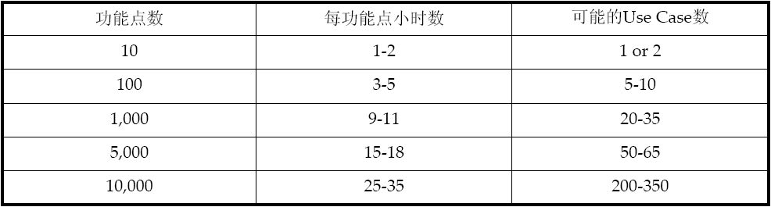
经验数据参考
（http://www.softwarematrixs.com）

Slide 27
软件项目管理-概述
简介
软件估算简介
项目策划
项目跟踪与控制
风险管理
结项

Slide 28
项目策划的目的
项目策划的目的在于建立并维护规定项目各项活动的计划。
项目计划是执行和控制项目的基础。
项目策划过程域包括如下活动：
制定项目计划
与干系人进行适当沟通与交流
获得计划的承诺
维护计划

Slide 29
项目计划的作用
计划是连通团体的经脉
压力自上而下充分传递
提高团队工作效率
明确职责、获取承诺、管理期望
清晰地反映产品状态信息
计划是走向目标的诺言
确定工作总目标
控制开发进程
计划是工作的指南针
质量的保证

Slide 30
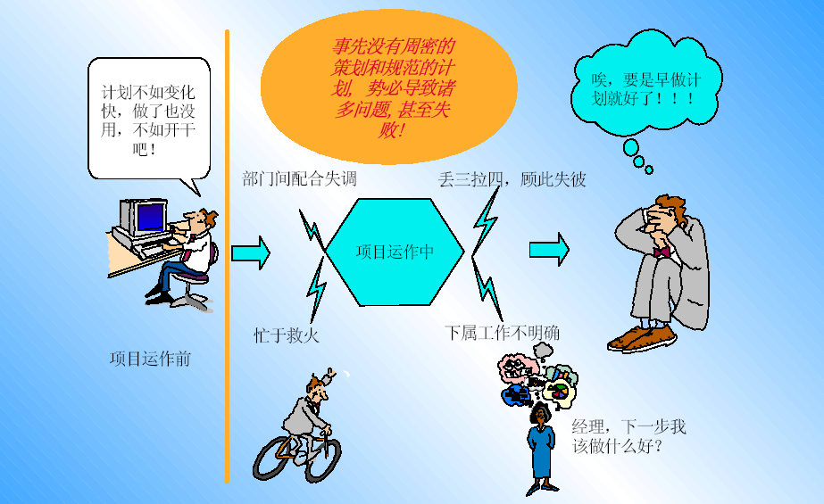
缺少计划的项目管理…

Slide 31
项目策划
目的：为项目的实施制定一套合理、可行的项目开发计划
主要内容：分解项目需求，标识项目全部工作产品和活动，编制WBS（工作分解结构 ）；估算工作产品和活动的规模、工作量、成本和所需资源；识别并制定项目资料管理计划；制定工作进度表；识别和分析项目风险，编制风险管理计划；协商相关约定；编写项目开发计划，经评审、批准并以此作为项目跟踪监督的依据。

Slide 32
项目计划原则（一）
以经过评审确认后的《用户需求说明书》和《软件需求规格说明书》中的系统需求作为制定软件项目开发计划的基础。
与其他相关组协商应由他们介入本项目组活动的计划，商定的介入活动纳入本项目计划，并有文字协议或记录。
与部门外部（用户）以及其他相关组的项目约定，应经研发部经理或总工程师审批。
按相关规程规定，估算项目软件的规模、工作量和成本，估算规模、工作量和成本时采用的假设条件和估算结果应经过评审和确认，以便作为机构过程资产最终存入过程数据库。

Slide 33
项目计划原则（二）
估计产品运行所必需的关键计算机资源，估计项目开发所必需的设备和工具，形成文档，纳入项目开发计划。
识别、评估软件风险，制定以首要风险应对措施为主要内容的管理计划，纳入项目开发计划。
编制项目软件配置管理计划和质量保证计划，纳入项目整体开发计划书（可能是一份文档也有可能是多份文档）。
项目开发计划书（含各类专项计划）经过评审、确认和批准后纳入基线，用于项目跟踪监督，随后发生的项目开发计划变更应得到控制和管理。

Slide 34
项目计划流程
确定项目生命周期阶段划分以及里程碑设置；
标识全部工作产品和活动；
确定项目资料清单及其管理计划；
估算工作产品和活动的规模、工作量、成本以及各类资源；
编制项目配置管理计划；
识别、评估软件风险，制定风险管理计划；
编制项目进度表；
编制过程与产品质量保证计划；
协商并确定组内和/或组间以及与外部（用户）的约定，取得承诺；
制定项目计划，并经评审、确认、批准，纳入基线，得到管理和控制

Slide 36
编制计划——确定估算策略
根据项目的类型、分配的软件需求、软件生命周期和风险估计状况等，结合以往项目的历史数据，制定估计策略。
在项目计划时，根据立项估计数据范围和需求分析的结果，再次估计项目的进度，工作量和成本范围。
识别出现成的可重用在本项目的工作产品（包括需求，设计代码，测试计划和用例等），估计修改和使用这些重用部分的工作量和规模。

Slide 37
编制计划——估计规模
对已识别的项目工作产品及其活动做出规模估计，包括项目中的子系统数、需求数、代码行数、新产生的文档和重用已有的文档的页数等。
在适当的时候（比如：系统设计完成后），再次估计软件规模，包括新增加的软件部分和重用已有的软件部分（模块数，代码行数/页面数/界面数）。
可使用代码行估算（代码行数包括新增的和修改的代码，以及注释，不包括空格）或功能点分析法来估计软件规模，在估计过程中结合DELPHI方法估计软件规模。

Slide 38
编制计划——WBS细化
在项目细化阶段，WBS一般细化到3—5级，根据不同项目由项目经理确定细分的级别，并且划分到每个任务完成时间不超过3人天。
第3级——过程，把每个阶段划分为几个过程。
第4级——单元，把每个过程划分为单元（子系统、模块）任务。
第5级——任务，一般为低层的详细任务。

Slide 39
详细计划——工作量估计
如果合适，以其他类似项目的历史数据作为估计的参考数值；在同一个项目中，工作量的单位必须一致，一般可采用“人日”、“人时”等单位。
根据工作分解结构图（WBS），采用DELPHI方法或其他方法对技术活动（包括开发过程中的需求、设计、编码、测试、支持活动、项目管理）进行估计。
估计时，记录工作量估计所选择的开发语言、估计的工作分解对象、执行任务人员、开发方法、所定的假设与推理等背景资料，估计过程中形成的数据及最终形成的估计结果，形成项目开发计划书中相应部分。

Slide 40
编制计划——成本估计
可以根据以往经验，并以其他类似项目的历史成本数据作为估计的参考数值。项目经理根据本项目所需资源、工作量和工作环境要求等估计项目成本范围。
内容主要包括：所需的成本内容，金额，到位时间等。
成本内容一般包括：直接的员工工资，管理费，差旅费，软硬件费用、资料费、里程碑活动经费等。将估算结果写入项目开发计划书中相应部分。

Slide 41
编制计划——风险估计
根据风险管理章节所讲知识进行风险估计，并把首要风险列表、风险规避措施、缓解方案及相关负责人，跟踪周期等写入开发计划中。具体内容及方法会在风险管理章节中讲解。

Slide 42
详细计划——项目计划定稿
根据以上的估计，形成项目进度表，建议采用MS Project编制，便于软件生命周期全过程的跟踪和更新维护。项目经理在制定项目开发计划时，需要识别本项目与相关组和个人进行协调沟通的内容，在项目开发计划中注明。各个专项计划完成，定稿或者并入开发计划。
项目组及相关组和个人参与项目开发计划的非正式评审，在充分讨论、分析的基础上，各方达成对计划进度、任务分配、项目规模估计等的一致意见，项目开发计划书定稿。
在项目详细计划时，除了形成主的项目开发计划之外，一般还会形成各项专项计划（如配置管理计划、风险计划、测试计划、质量保证计划、度量计划），以便更好的对整个项目进行管理：

Slide 43
项目开发计划评审
通过项目开发计划评审，使得对项目开发计划及专项计划达成一致的内部承诺和外部承诺。
建议开发计划进行正式评审，对于大型项目或合同类项目应当请主要负责人、市场部经理、客户代表参加。
达成承诺并得到批准后的项目开发计划书项目跟踪和监督的基础，由项目经理提交给CM工程师，将其纳入配置管理库。
项目经理在项目进展过程中对项目开发计划的内容进行跟踪并及时更新。

Slide 44
经验&总结
如果项目计划没做好，我们会怎样？
没有能力做出承诺，实际上也没有能力实现已经做出的承诺；
不得不始终信任技术人员的乐观；
需要浪费大量的时间与资源进行本不必要的沟通工作；
没有文档化的计划，没有能力发现实际进度与计划的偏离；
人力及物质资源不能在需要的时候到位；
成为用户不信任的、浪费他们资源的供应商（导致丢失市场） ；
对以后的项目没有经验总结，意味着多个项目出现相同的错误；
错误的估算数据导致成本超支和计划延期；
项目进度不能保证，导致项目失败；
如果你不去做计划那你就计划去失败。

Slide 45
实训指导
用户需求规格说明书评审通过后，项目经理、QA、CM等人员写项目详细计划（含各类专项计划），全体组员参与讨论工作量及进度安排
开发人员，搭建技术框架，并提交评审
估计用时，4至8节上机课

Slide 46
以下内容在系统设计后再讲解

Slide 47
第6章 软件项目管理
简介
软件估算简介
项目策划
项目跟踪与控制
风险管理
结项

Slide 48
为什么要进行项目监控？
一张完美的图纸≠一栋坚实的大厦
计划完善
计划是会发生变化的，变化的来源：
- 需求变更
- 进度异常
- 估算不准
- 配合问题
- 资源不到位
- 项目位置
- ……
风险把握
充分授权
资源调配
计划实施
合理分工
及时沟通
职责明确
团队构建

Slide 49
项目监控的目的
The purpose of Project Monitoring and Control (PMC) is to provide an understanding of the project’s progress so that appropriate corrective actions can be taken when the project’s performance deviates significantly from the plan.（目的在于了解项目的进展，以便在项目性能与计划发生显著偏差的时候，采取纠正措施），详细含意：
通过跟踪、监测，及时了解项目计划的实际执行情况（包括工作量、成本、进度、缺陷、承诺以及风险等），评价项目状态，为项目组长以及各级管理者提供项目当前真实情况的可视性，并用以判断项目是否沿着计划所期望的轨道健康地取得了进展。
如果项目状态偏离了期望的轨道，例如工作量或进度的偏离超过了允许的门限值，则应采取纠正措施，改进过程性能，使项目的规模、工作量、进度、成本、缺陷以及风险得到有效控制，必要时修正项目计划，最终将项目调整到计划所期望的轨道上。
项目计划是监督项目活动、沟通状态和采取纠正措施的基础。
项目监控是项目管理的核心。

Slide 50
更科学的跟踪方法-挣得值(EV)
Earned value (EV)-挣得值
establishes a value for each task-为每个任务建立一个值
permits progress tracking against the plan-依据计划做进度跟踪
facilitates tracking, even with changes to the plan-计划变更也方便跟踪
Earned value principles-挣得值原则
EV为每个任务提供了一个通用值
这个值是这个任务计划用时在整个项目用时中占的百分比
计划值是个信用值（即PV值，不能动），无论做该任务实际花费多长时间
对于部分完成的任务，没有值挣到
主计划变更需要进行重新计划（得到一个新计划）

Slide 51
挣得值示例 -1
产生PV值或每个任务占所有计划工作的百分比
Task | Hours | Cum. Hrs. | Day | PV | Cum. PV
A | 2 | 2 | 1 | 5.4 | 5.4
B | 5 | 7 | 2 | 13.5 | 18.9
C | 4 | 11 | 3 | 10.8 | 29.7
D | 7 | 18 | 4 | 18.9 | 48.6
E | 3 | 21 | 5 | 8.1 | 56.7
F | 5 | 26 | 6 | 13.5 | 70.2
G | 6 | 32 | 7 | 16.3 | 86.5
H | 3 | 35 | 8 | 8.1 | 94.6
I | 2 | 37 | 8 | 5.4 | 100.0

Slide 52
挣得值示例 -2
Enter the cumulative planned value for each day (or week).
Day | Hours | Cum. Hours | Cum. PV
1 | 3 | 3 | 5.4
2 | 5 | 8 | 18.9
3 | 5 | 13 | 29.7
4 | 5 | 18 | 48.6
5 | 4 | 22 | 56.7
6 | 6 | 28 | 70.2
7 | 5 | 33 | 86.5
8 | 5 | 38 | 100.0

Slide 53
跟踪计划
当每个任务完成时，他就挣得了计划值（PV）
为那个任务输入挣得值（EV）
输入任务完成的日期
在Cumulative EV列里加上EV的累计数字
每天或每周跟踪挣得值（EV）和计划值（PV）

Slide 54
跟踪计划示例 -1
在项目期间，每个任务完成之后，在任务计划模板里输入天数，如下图所示：
Task | Hours | Cum. Hrs. | Day | PV | Cum. PV | Done
A | 2 | 2 | 1 | 5.4 | 5.4 | 1
B | 5 | 7 | 2 | 13.5 | 18.9 | 2
C | 4 | 11 | 3 | 10.8 | 29.7 | 4
D | 7 | 18 | 4 | 18.9 | 48.6 | 5
E | 3 | 21 | 5 | 8.1 | 56.7
F | 5 | 26 | 6 | 13.5 | 70.2
G | 6 | 32 | 7 | 16.3 | 86.5
H | 3 | 35 | 8 | 8.1 | 94.6
I | 2 | 37 | 8 | 5.4 | 100.0

Slide 55
跟踪计划示例 -2
在进度模板里，输入每天的挣得值（EV），如下所示：
Day | Hours | Cum. Hours | Cum. PV | EV
1 | 3 | 3 | 5.4 | 5.4
2 | 5 | 8 | 18.9 | 18.9
3 | 5 | 13 | 29.7 | 18.9
4 | 5 | 18 | 48.6 | 29.7
5 | 4 | 22 | 56.7 | 48.6
6 | 6 | 28 | 70.2
7 | 5 | 33 | 86.5
8 | 5 | 38 | 100.0

Slide 56
估计工作完成情况
假设项目会以原来的速度持续挣得。
在EV达到100%之前，通过扩展EV线来推断项目完成还需要的时间
这就是项目可能完成的日期，除非
the rate of progress changes-进展速度变化
work for the remaining tasks deviates from the original plan-剩余工作偏离原来的计划

Slide 57
估计工作完成示例 -1
每天的EV是多少？
Day | Hours | Cum. Hours | Cum. PV | EV | Proj. EV
1 | 3 | 3 | 5.4 | 5.4 | 5.4
2 | 5 | 8 | 18.9 | 18.9 | 18.9
3 | 5 | 13 | 29.7 | 18.9 | 18.9
4 | 5 | 18 | 48.6 | 29.7 | 29.7
5 | 4 | 22 | 56.7 | 48.6 | 48.6
6 | 6 | 28 | 70.2
7 | 5 | 33 | 86.5
8 | 5 | 38 | 100.0
9
10
11
12
When should you expect to finish?-什么时间可以完成？

Slide 58
估计工作完成示例 -2
使用实际每天挣得的EV值 (9.72),按日输入到项目的EV处，直到项目完成（EV达到100%）
Day | Hours | Cum. Hours | Cum. PV | EV | Proj. EV
1 | 3 | 3 | 5.4 | 5.4 | 5.4
2 | 5 | 8 | 18.9 | 18.9 | 18.9
3 | 5 | 13 | 29.7 | 18.9 | 18.9
4 | 5 | 18 | 48.6 | 29.7 | 29.7
5 | 4 | 22 | 56.7 | 48.6 | 48.6
6 | 6 | 28 | 70.2 |  | 58.3
7 | 5 | 33 | 86.5 |  | 68.0
8 | 5 | 38 | 100.0 |  | 77.8
9 |  |  |  |  | 87.5
10 |  |  |  |  | 97.2
11 |  |  |  |  | 100.0

Slide 59
计划变更 -1
为了跟踪工作进展，你必须依据计划
既然计划经常会变更，你必须正式的更新计划，以便其表示你当前的计划是什么（计划做什么）
当然，你必须一直保持原始计划的拷贝（好多工具可以支持该要求，比如：Project 使用基准线的方式来支持该要求）
除非计划与你当前计划工作方式有严重的不同，单纯增加新任务或删除已取消任务即可。

Slide 60
计划变更 -2
添加任务将会减少计划和已完成工作的挣得值
同样，删除任务将会增加已完成工作和还在计划中的工作挣得值
大多数项目管理工具会为你调整EV和PV值
对于重大的计划变更，你必须重新制订计划

Slide 61
项目报告
当所有团队成员一致的记录他们的数据，TSP团队就会准确的知道当前项目的状况。
他们可以跟踪、管理和报告自己的工作。
下面的表格说明了你怎么使用这些数据来掌握项目。
你可以使用这些完全相同的方法来管理你自己的工作。

Slide 62
TSP周数据示例 -1
当所有团队成员一致的记录他们的数据时，TSP团队就可以准确的跟踪和管理他们的工作
可以知道每周和项目累计的计划数据、实际数据
可以准确度量工作状态和估计还需要多长时间可以完成工作

Slide 63
Question 1
Is this team ahead of or behind schedule, and by how much?-这个团队进度是延期还是提前了，延期或提前了多少？

Slide 64
Answer to Question 1
Is this team ahead of or behind schedule, and by how much?
团队当前挣得22.3 EV，但计划为28.2 EV，所以延期了26.5%
以当前的速度，将会花1.85周达到计划的28.2 EV，所以进度延期了1.85周。

Slide 65
Question 2
Why is the team behind schedule?-为什么项目进度延迟？

Slide 66
Answer to Question 2
Why is the team behind schedule?
虽然团队工作用时比计划的工作用时多，工作比计划长 23%。

Slide 67
Question 3
At this rate, can the team members finish on the original plan of 25 weeks? If not, how late will they be?-如果按此速度，团队成员能否在原始计划25周完成工作？如果不能，会比计划晚多少？

Slide 68
Answer to Question 3
At this rate, can the team members finish on the original plan of 25 weeks? If not, how late will they be?
项目组挣得值速度为 22.3/7 = 3.186 EV/week.
以这种速度，还需要花至少 (100-22.3)/3.186 = 24.2周完成工作，由此会比计划的25周晚上6.2周。

Slide 69
Question 4
Can this five-person team meet the original schedule? If not, what help would they need from management to do so?-这个5个的团队能否满足原始进度要求？如果不能，他们需要得到管理层的什么样帮助来完成工作？

Slide 70
Answer to Question 4
Can this five-person team meet the original schedule? If not, what help would they need from management to do so?
为了满足进度要求，他们需要在17周内完成77.7 EV，或者每周4.57 EV.
为了在3.186基础上增加他们35%的平均EV速度，他们需要多工作35%小时或者增加团队成员。

Slide 71
示例总结
这个团队略增加他们的工作时间，并且他们还在测试时花费比计划少的时间。
他们还对工作优先级进行重新排序，梢减少了总工作量。
他们实际上是完成按照原始计划日期完成的项目
使用PSP，你将准确的知道工作状态，并且有数据用来管理你自己的工作。
使用这个知识，你通过都会满足你的承诺。

Slide 72
项目跟踪及控制的内容
项目跟踪的主要内容为：
规模跟踪；
工作量跟踪；
进度跟踪；
争议问题跟踪；
成本跟踪；
风险跟踪；
关键计算机资源跟踪。

Slide 73
项目跟踪流程图

Slide 74
项目跟踪及控制中人员职责
项目经理：负责项目跟踪监测和控制；汇总项目组成员的个人工作周报，编写或确认项目周报；主持项目例会和日常评审活动；编制、提交项目状态报告；根据需要及时采取纠正措施包括调整项目计划。
项目组员（包括配置管理）：每周填写个人工作周报、参加项目例会；完成项目组长指派的其他监控任务。
质量保证工程师：验证各项监控活动与规范、规程的符合性，提交审核报告
研发部经理：主持里程碑评审；批准涉及里程碑计划变更的项目计划变更，确认涉及发布计划变更的项目计划变更；解决跟踪过程中项目经理不能解决的争议问题。
项目相关各方（干系人）：提交必要的工作周报；参与承诺监测活动；参加里程碑评审；承诺项目计划变更引起的职责分工的改变。
总工程师：参加里程碑评审，签署评审结论；批准涉及发布计划变更的项目计划变更；解决跟踪监控过程中项目经理和研发部经理不能解决的争议问题

Slide 75
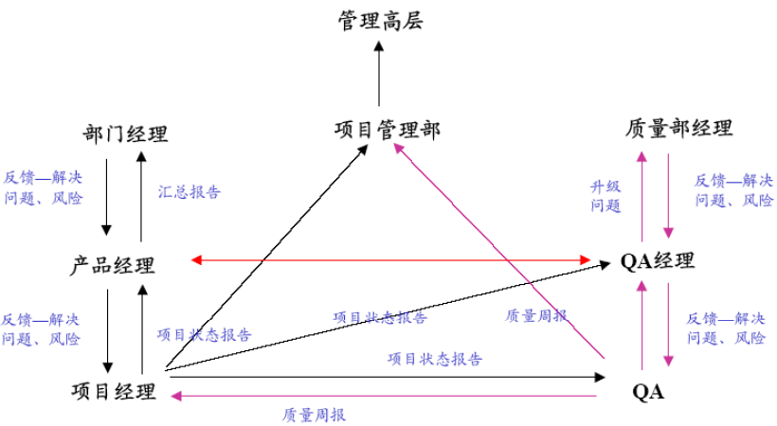
项目汇报途径（示例）

Slide 76
经验&总结
如果项目监控没做好，我们会怎样？
用过多的时间来开会讨论项目状态，而不是直接报告项目状态；
不能及时获取用于项目管理决策的数据和依据；
本需要提早进行的活动不能被识别，直到形成瓶颈；
不能在早期，费用比较低的时候采取纠正措施；
缺乏管理的洞察力/观察力，使得项目结果就算到了后期还存在着高度的不可预测性；
如你给用户的感觉是你不能确信项目的状态，那么用户就会担心他的投资。
因为没有完善的报告机制，导致高层管理者无法了解项目的状态或真实的状态。

Slide 77
实训指导
熟悉项目跟踪及控制，试填写工作日志及项目周报
开始系统设计，同时注意加强项目跟踪及控制的实训
估计用时，4至8节上机课

Slide 78
第6章 软件项目管理
简介
软件估算简介
项目策划
项目跟踪与控制
风险管理
结项

Slide 79
风险管理目的
目的：在问题发生之前识别潜在的问题，以便策划风险处理活动，在项目或产品生命周期全过程中一旦需要就可启动风险处理活动以缓解对目标实现的不利影响。
风险管理应该解决那些可能危及关键目标实现的问题。应采用持续的风险管理方法，以便有效地预先采取措施缓解对项目会产生严重影响的风险。

Slide 80
风险的概念
风险是项目执行全过程中可能发生、一旦发生就会影响目标的实现并进而造成损失的事件或问题。
两个明显的特征：
不确性，事件可能发生也可能不发生，（必然发生的事件应列入项目的约束条件）；
损失，事件一旦发生，就会造成（成本、进度和质量等方面的）损失甚至出现严重的恶性后果。
Notes:
对于风险，还应认识到：风险与机会共存；收益和风险相伴。审时度势，权衡取舍；敢于进取，有备无患。所以作为一个成熟的项目管理者不能：
将风险管理看作是项目工作以外的额外活动。
将风险管理看作是本身职责范围以外、由他人负责的活动。

Slide 81
风险类型
已知风险
已被识别和分析，可以做出相应的风险响应计划
未知风险
无法预知的风险，如果发生，项目经理可以根据类似项目来制定应急方案

Slide 82
风险管理就是成年人的项目管理
风险与工作同样重要
一个成熟的项目管理者，一个聪明的企业家，不能：
将风险管理看作是项目工作以外的额外活动
将风险管理看作是本身职责范围以外、由他人负责的活动
风险管理，作为一门科学，始于16世纪文艺复兴时代

Slide 83
风险管理层次
危机管理
救火型，当问题严重时才会应对
事后补救
当风险发生后能够快速做出反应
风险缓解
通过预先计划的方式描述当风险发生时的解决方法，但并未试图排除风险
风险预防
把实施风险计划作为项目的一部分，识别风险并防患于未然
风险去除
确认与排除可能造成风险的因素

Slide 84
IT项目常见风险
人力资源风险
人员的时间和精力不能满足
人员拒绝参加到项目组
项目组人员不稳定
没有合适的培训讲师
软硬件资源和环境风险
缺少必要的软件
硬件设备不具备
办公环境落后
测试所需的软硬件资源不满足
测试环境的准备不充分

Slide 85
IT项目常见风险（续）
客户需求风险
客户需求不明确
客户需求发生变更
客户需求发生重大变化
技术风险
项目经理、项目人员的能力不足
项目组未正确理解客户需求
项目组设计的方案不能完全满足客户需求
没有合适的需求分析方法和建模工具
测试范围不合理，无法明确定义测试项
测试用例的选择缺乏代表性、不完备

Slide 86
IT项目常见风险（续）
质量风险
需求发生质量问题、概要设计发生质量问题、详细设计发生质量问题
用户操作手册发生质量问题
代码质量不符合项目编码规范的要求
单元测试问题报告数量过多
各单元模块集成后，整个系统出现重大问题
系统的某些性能指标不能达到客户需求明确定义的验收指标
软件产品出现功能性错误
软件产品出现性能问题
软件产品未通过公司内部评审
软件复制过程中产生质量问题
不能完成软件产品安装
对已安装的软件产品的测试产生新的问题
试运行阶段发现软件产品存在错误

Slide 87
IT项目常见风险（续）
客户关系风险
无法与用户对交付形式、交付时间和交付内容达成共识
用户对软件产品不认可，不在交付清单和试运行报告上签字
客户承诺
合同风险
收款风险

Slide 88
定性风险分析
风险概率（Risk probability）
事件发生的可能性有多大？发生的频率是多少？
事件的影响（Impact of event）。可能造成的损失程度如何？
风险 | 概率 | 影响(impact)
关键设计者转到另外项目 | 中 | 高
在验收前用户改变 | 高 | 中
不可能得到领域专家作分析 | 高 | 高
平台（编译器，OS）有大量错误 | 非常低 | 高
硬件进口过度地延期 | 高 | 高
人员连续性低于平均水平 | 高 | 中
开发过程不合适 | 非常低 | 低

Slide 89
定性风险分析

Slide 90
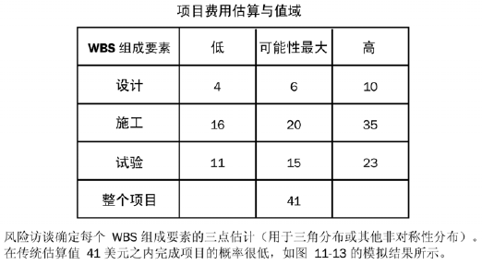
定量风险分析
数据收集与表示
访谈
DELPHI

Slide 91
风险管理活动流程图

Slide 92
经验&总结
如果风险管理没做好，我们会怎样？
本可避免的风险给项目带来了严重的影响；
如果没有对风险进行跟踪，很容易忽略风险直到它已经发生；
每当问题出现，项目组都各显其能，试图采用一种新的管理技术/措施；
项目可能会逃脱掉一些“子弹”，但不是所有的项目都能避开所有的“子弹”；
对于以后的项目没有经验总结，意味着会在多个项目中出现相同的错误；
重复的项目失败导致对整个公司不可见（但可预计）的商业风险成本。
记住：适当时，更新组织风险数据库

Slide 93
第6章 软件项目管理
简介
软件估算简介
项目策划
项目跟踪与控制
风险管理
结项

Slide 94
项目总结目的
通过项目分析、总结和会审，对项目工作进行评价，使项目组的经验成为机构过程资产，并促进软件过程的不断改进。
通过技术归档，为公司加强知识产权保护提供了依据，不断增加公司的技术积累。
通过技术交接，为做好产品进入市场后所必需的产品维护和客户服务做好必要的准备。
通过产品会签和发布，确保公司向用户提供符合市场需求的软件产品。

Slide 95
解决公司级问题
丰富公司资产库；
产品投入正常使用，减小公司应承担的售后服务压力；
建立与用户的长期合作关系；
项目团队及每一个相关人员的绩效评价；
项目管理的成功经验和失败教训作为无形资产长期积累；
项目成果的进一步产品化，已有产品的进一步商品化；

Slide 96
结项准备
项目经理与项目组成员、质量保证工程师、配置管理员共同收集并汇总项目执行过程中产生的数据，完成下列事项：项目经理撰写《结项报告》；质量保证工程师撰写《QA总结报告》。QA经理、配置管理员作如下验证：
QA经理对《结项报告》 、《QA总结报告》之间的相关数据做有效性、正确性、一致性检查；
配置管理员对《结项报告》、《QA总结报告》与该项目的配置库、度量数据库的数据做有效性、正确性、一致性检查；
验证完成后，如果发现问题，项目经理组织项目组成员进行分析解决，然后修改报告，转向下一步。
项目经理须把《结项报告》、《QA总结报告》提交给总工程师

Slide 97
结项评审
总工程师发起结项评审会，参加评审人员包括：总工程师、EPG、项目经理、项目组成员、质量保证工程师、配置管理员等。
项目资产检查与处理，参加评审人员在结项评审会上检查该项目的有形资产和无形资产，并商讨如何有效地利用这些资产。
项目综合评估，在过程改进时用项目度量数据库中的量化的指标作为评判项目的依据。主要包括：项目性能指标、过程质量、产品质量、项目需求、项目风险、生产率、资产积累。
总结经验教训，结项评审会上项目组成员共同总结经验教训，添加在《结项报告》中，将其充实进机构级的过程资产库共享。
参加评审人员在《结项报告》附录中签署意见，并交付给总工程师。
总工程师审阅资料。总工程师批准，项目正式结项，否则项目组修改资料并重新申请。

Slide 98
项目资产纳入组织过程资产库
项目CM人员依据《结项报告》把项目资产移交给组织级的CM人员。
组织级的人员（EPG组长、CM、QA）把项目移交的资产确认后纳入组织级的过程资产库中（更新OMR、OPAL、风险库、检查列表库等）。

Slide 99

小结 & 问题讨论
孔子说：“学而不思则罔，思而不学则殆。”

